Slide 1
BIOS的困境与未来
孟游 / Ayden Meng 2025.07.26
Notes:
大家好, 我是孟游, 或者AydenMeng, 都是网名, 很荣幸为大家分享“BIOS的困境与未来”的这个话题。

Slide 2
0
提前说明
目录
1
简单科普
2
梦游BIOS开发
Content
3
BIOS的困境
4
对BIOS海许愿
Notes:
我将会设下一个设定，并做简单科普，然后带着大家做一场BIOS开发的梦，进而展开今天的主题。也就是这个目录。

Slide 3
0
提前说明--本分享想要说明的问题点
1. 绝大多数商用固件闭源的原因
2. 无法做到一个固件支持一个架构的原因
3. 固件下的bug fix在不同板卡间不同步的原因
4. 固件万年单线程的原因
5. 开源固件的侧重点不是代码开源而是接口开源
6. 多种开源固件会不会尊崇“分久必合”的趋势
7. 不同固件的功能借用是目前的趋势
8. 固件会在未来消失，壮大还是与内核合体
Notes:
主要谈谈几个问题：
1. 绝大多数商用固件闭源的原因
2. 无法做到一个固件支持一个架构的原因
3. 固件下的bug fix在不同板卡间不同步的原因
4. 固件万年单线程的原因
5. 开源固件的侧重点不是代码开源而是接口开源
6. 多种开源固件会不会尊崇“分久必合”的趋势
7. 不同固件的功能借用是目前的趋势
8. 固件会在未来消失，壮大还是与内核合体

Slide 4
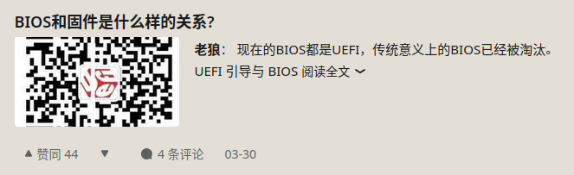

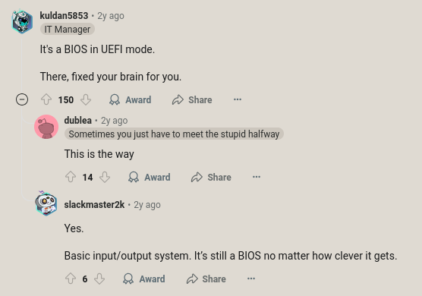



0
提前说明--本分享所说的BIOS
Basic Input Output System（基本输入输出系统）
输入 ：硬件信息
输出 ：抽象的软件信息
qemu-system-aarch64 -machine virt,virtualization=on,secure=off -cpu max
-bios u-boot.bin -nographic
RTTHREAD
PMON
Legacy BIOS
Notes:
首先说明本分享要说的BIOS, 就是基本的输入输出系统，它的输入和输出，由于百科中没有细致描述，按我理解，就是输入硬件信息，输出硬件的软件抽象。
所以只要满足这一条件，都是本次分享所说的BIOS.
其中国内外的大佬们均有类似的看法，左边是部分佐证，右边是Qemu的运行参数，也说明u-boot是起到BIOS的作用。
所以诸如Uboot, UEFI, Coreboot, PMON, LegacyBIOS, 甚至RT, 都可以是BIOS.

Slide 5
1
简单科普--概念
BIOS ：Basic Input Output System（基本输入输出系统）
UEFI ：Unified Extensible Firmware Interface（统一可扩展固件接口）
BootLoader ：是指启动操作系统的程序
 | BIOS | BootLoader | 功能丰富 | 驱动丰富 | 方便开发 | 稳定可靠
UEFI | ✔ | ✔ | ✔ | ✔ | ❌ | ⭐⭐⭐⭐⭐
Legacy BIOS | ✔ | ❌ | ❌ | ❌ | ❌ | ？
CoreBoot | ✔ | ✔ | ✔ | ✔ | ✔ | ⭐⭐⭐
Minimum Platform | ✔ | ？ | ✔ | ❌ | ✔ | ⭐⭐⭐⭐
UBoot | ✔ | ✔ | ✔ | ✔ | ✔ | ⭐⭐⭐⭐⭐
PMON | ✔ | ✔ | ❌ | ❌ | ✔ | ⭐⭐⭐
GRUB | ❌ | ✔ | ✔ | - | - | -
功能丰富 ：指用户可参与的定制选项多，且操作简单
驱动丰富 ：指BIOS下可使用的设备类型多，且功能全面
方便开发 ：指初学者上手容易
Notes:
说明常见的BIOS/BootLoader的关系，帮助大家理解概念
借着这张表，主要是想说明，BIOS也不单纯是BIOS, 比如UEFI和Minimum Platform均可以加载EFI格式的内核，也就可以充当BL的作用。
LegacyBoot由于太过老旧，已经被淘汰了。
Coreboot和Minimum Platfrom由于生态和稳定性问题，暂且还比不过UBoot和UEFI.
至于PMON, 也算当今存量较高的BIOS之一，目前只有MIPS和Loongarch架构在用。

Slide 6
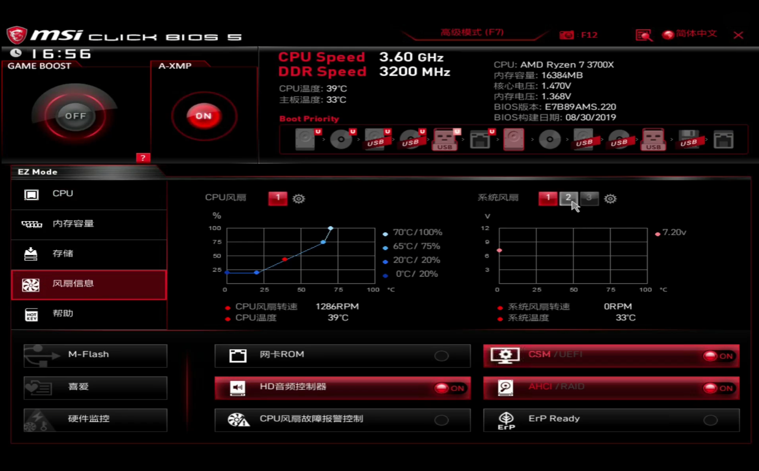
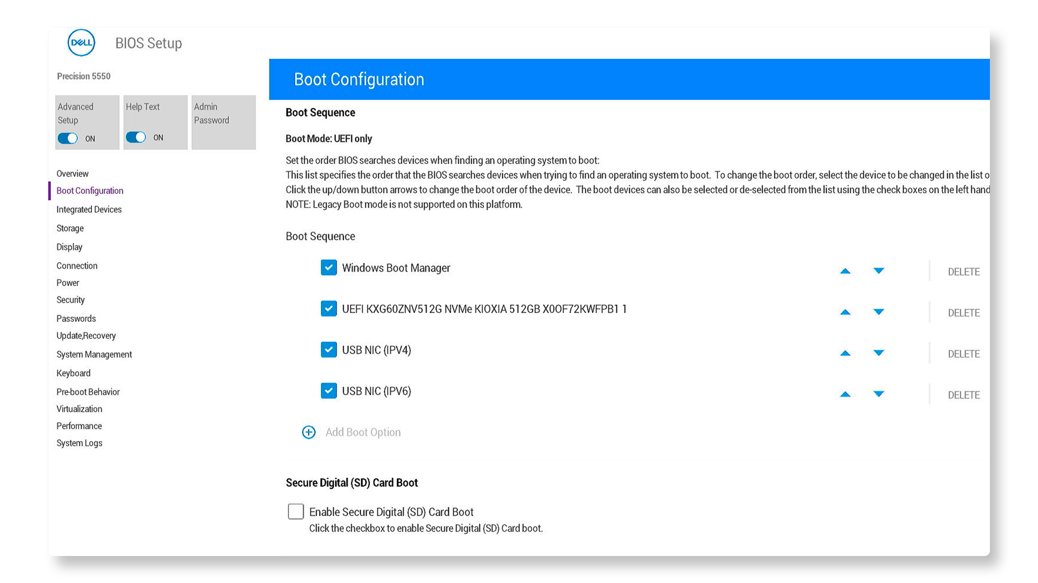
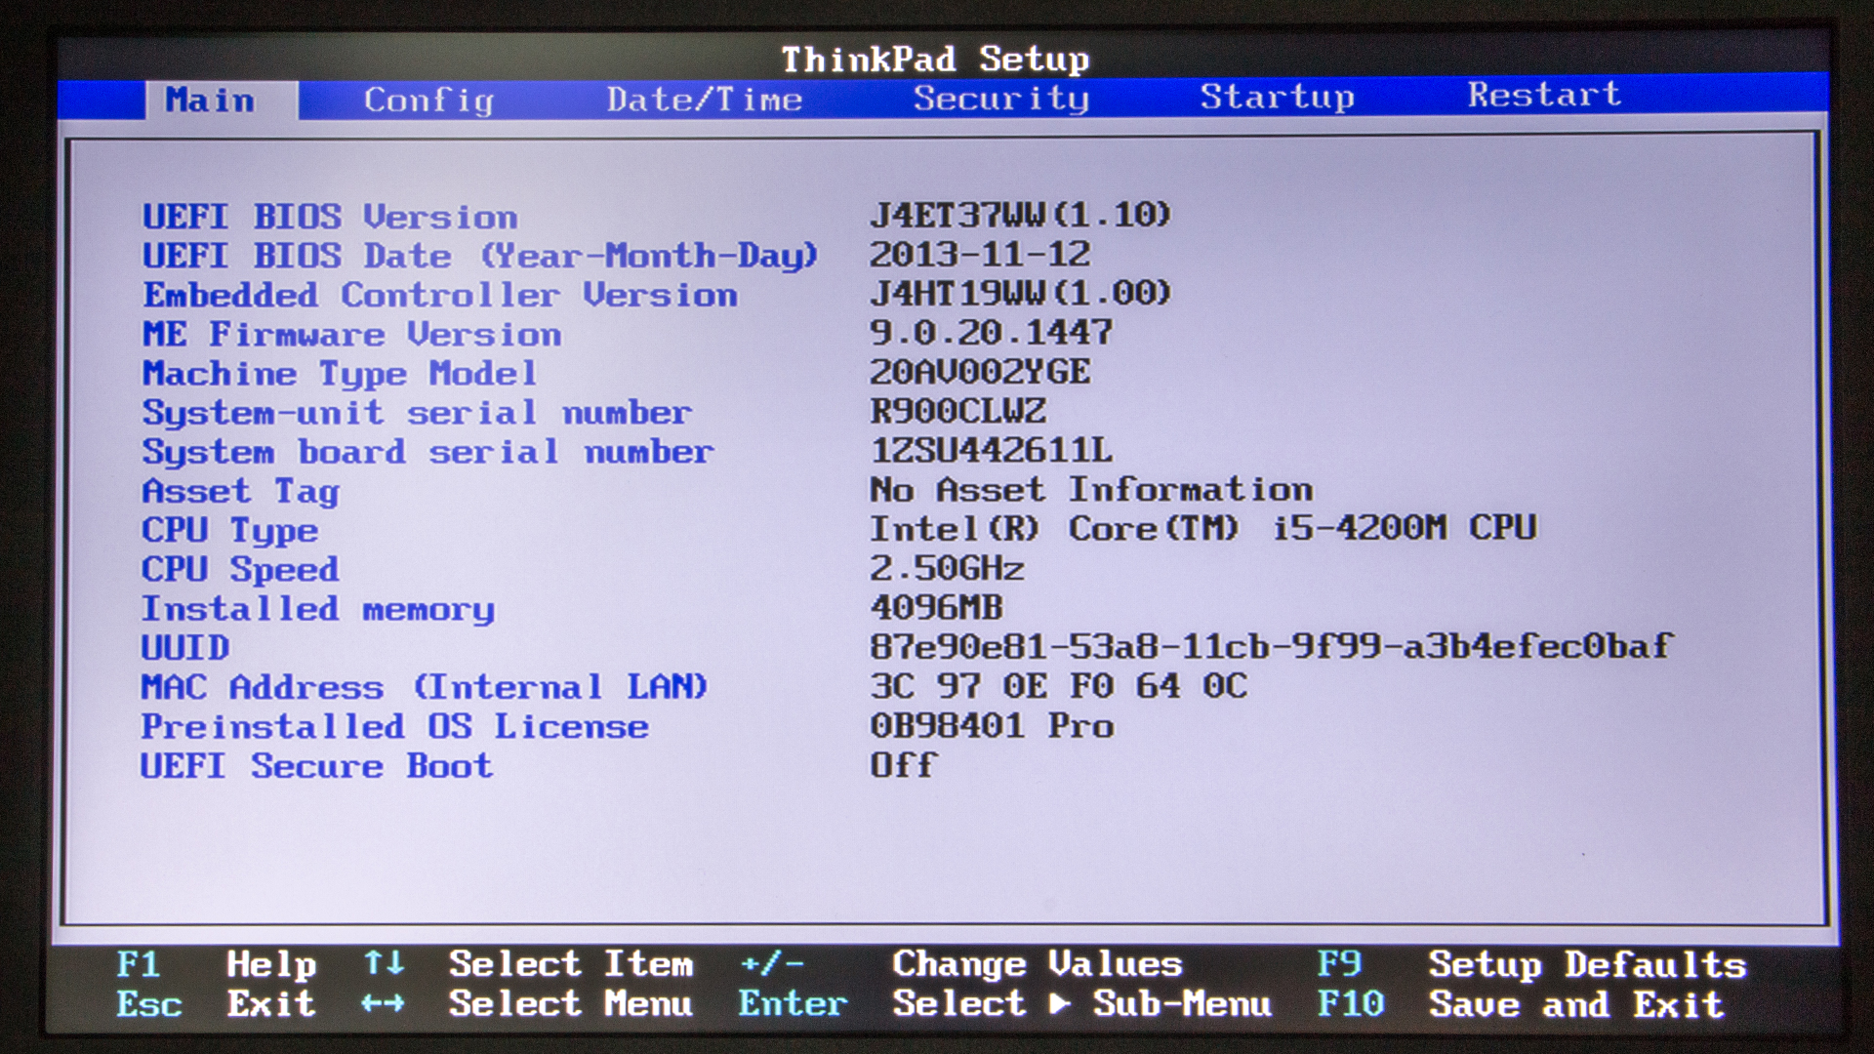
1
简单科普--第一印象
微星UEFI界面
戴尔UEFI界面
联想UEFI界面
ROG开机Logo
Notes:
给大家放几张常见的BIOS相关界面，分别是微星、Dell、ThinkPad的BIOS设置界面，可以看到现在固件的丰富度也可以是很高的，不过大多数应该还是与ThinkPad的同款界面。
如果这些都没见过，或许可能见过最后一张这样的开机Logo. 这是BIOS画出来的。

Slide 7

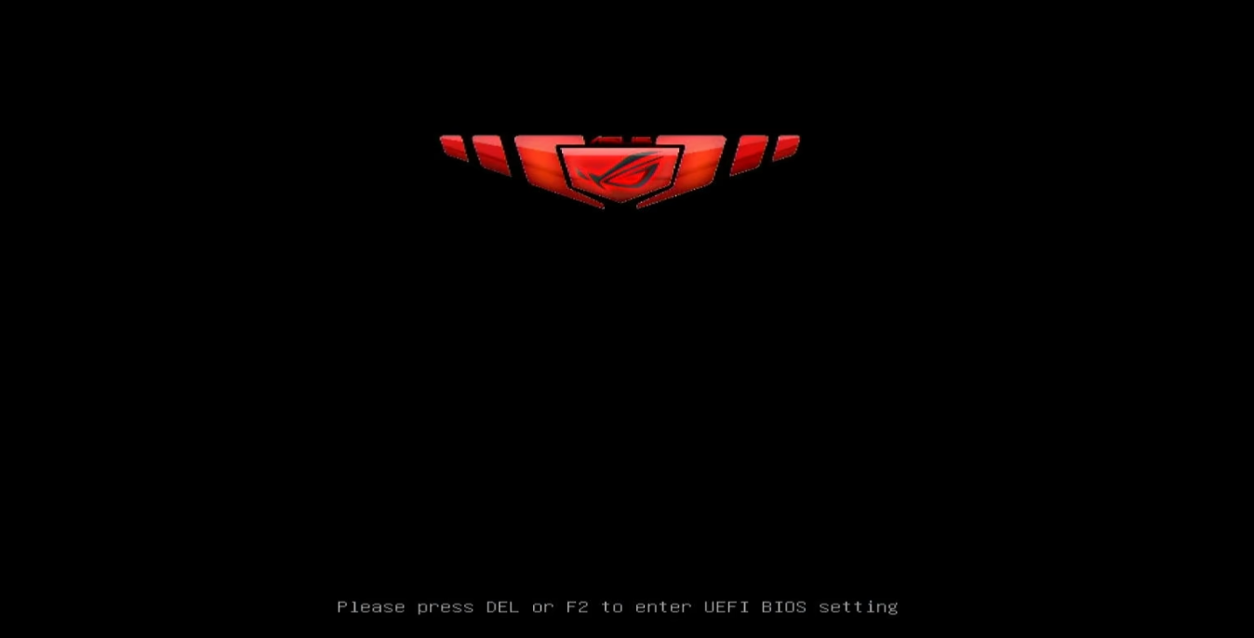
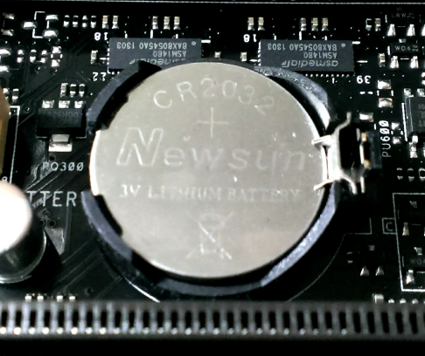
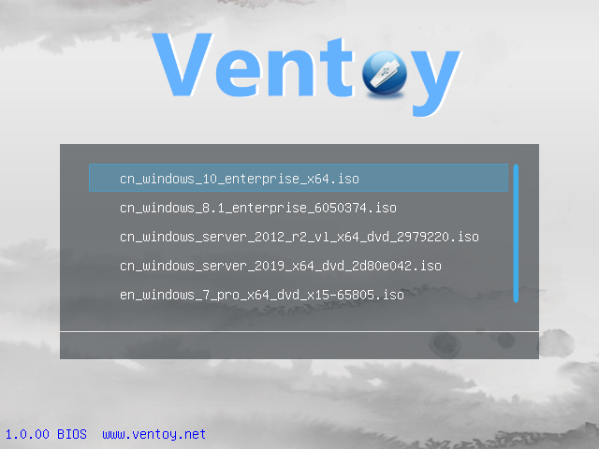
1
简单科普--事物
黑苹果
换开机Logo
扣纽扣电池清BIOS密码
Ventoy多系统启动盘
Notes:
再给大家再介绍一些身边的事物，让大家感受一下BIOS的存在
1. 有的同学可能玩过黑苹果，就是在非苹果电脑上安装的MacOS, 除了得益于架构的便利性，符合UEFI规范，也是在x86的板卡上成功使用黑苹果的重要因素，BIOS在这里功不可没。
2. 有的同学或许也忘记过BIOS密码，网上会有很多解决方案说，扣了纽扣电池，给CMOS区放放电就行了，这也是BIOS的后门，扣了能解问题，就说明BIOS做的还不错。
3. 还有换开机Logo, 就是把之前那个ROG换成这个，也是操作了BIOS。
4. 或许还有人用Ventoy做一个既可以当LiveCD用，又可以当存储盘的用的移动硬盘，很酷，没错，也有BIOS参与其中（编译，识别）

Slide 8
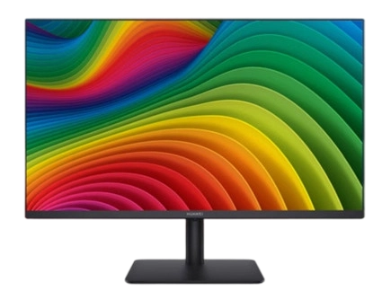
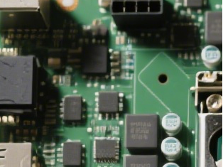
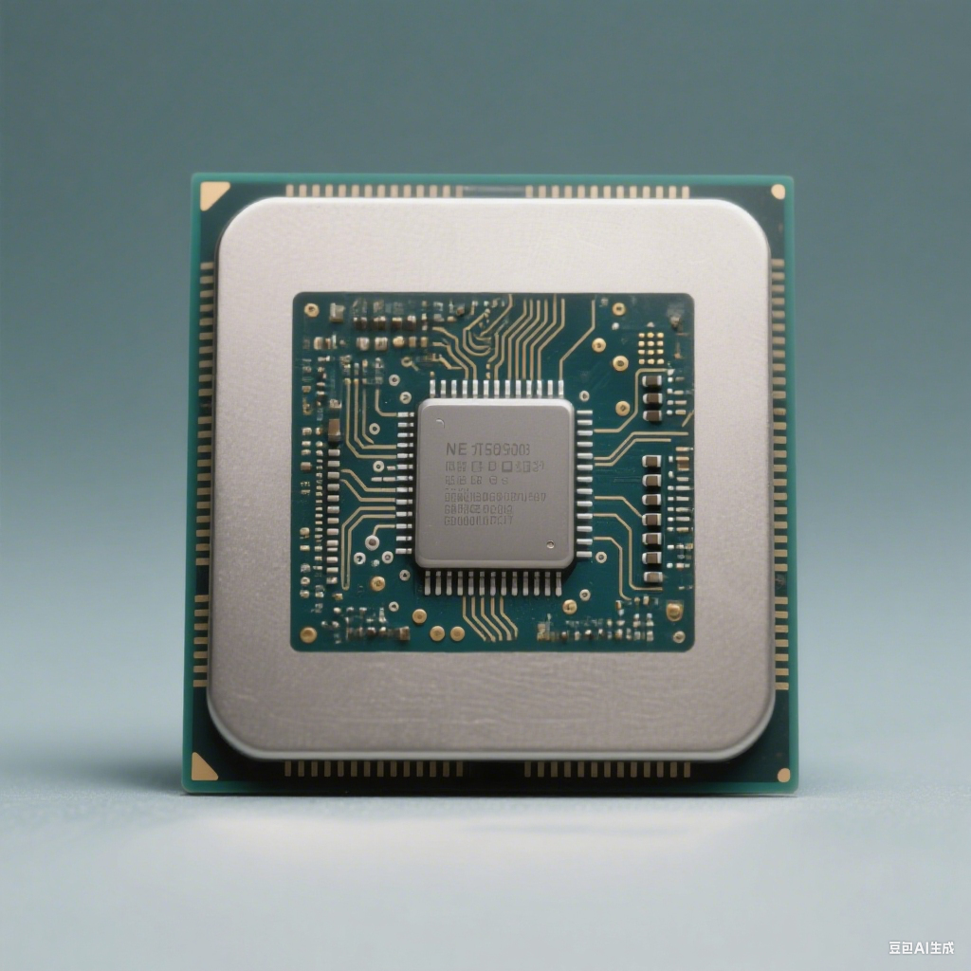
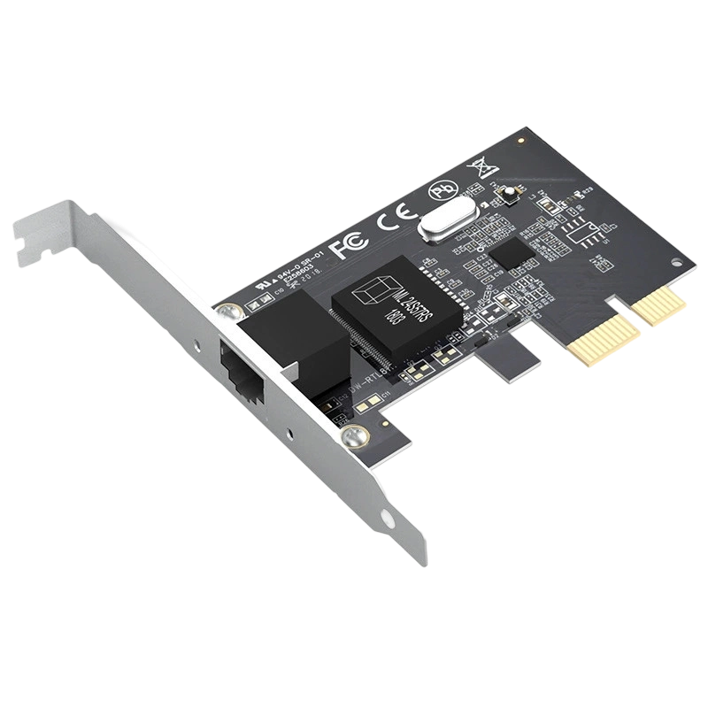
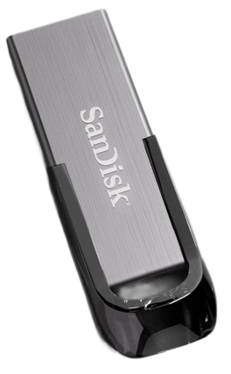
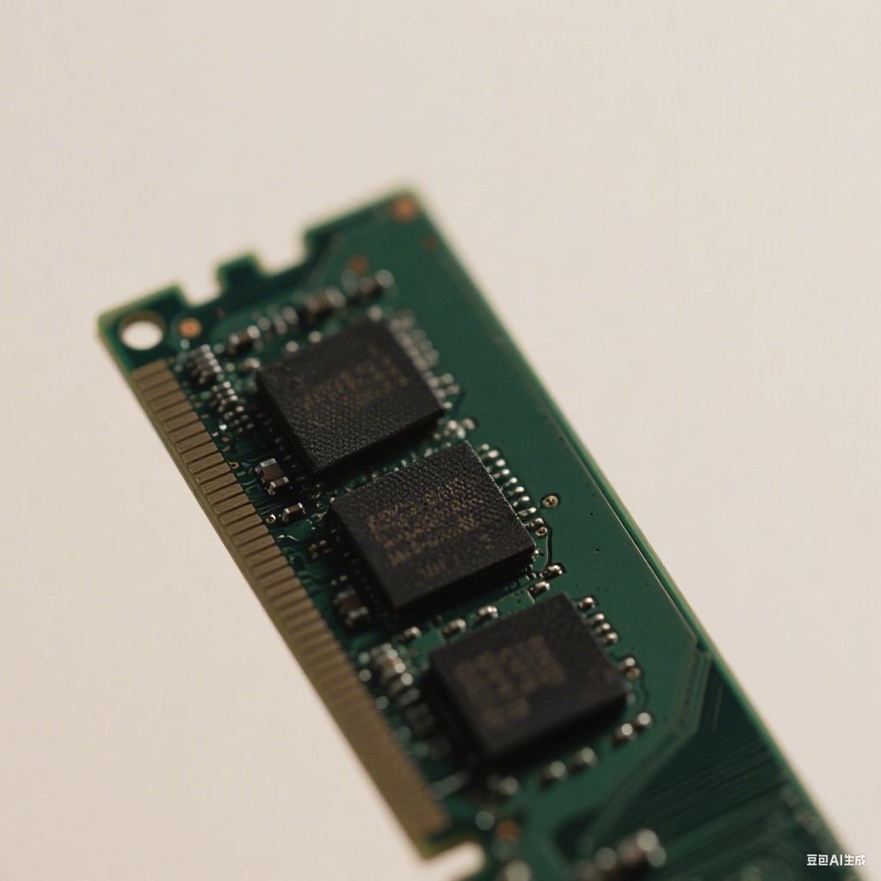
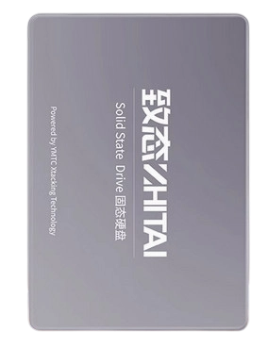
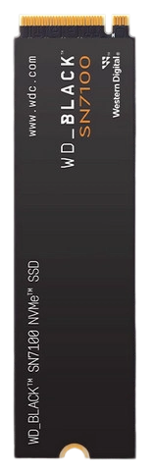
2
梦游BIOS开发--BIOS超神开局-软件栈
+
Legacy BIOS
+
开发规范
/开源
UEFI
+
+
+
工控领域
快速启动
PayLoad
+
LinuxBIOS
/CoreBoot
Minimum Platform
UBoot
快速启动
Notes:
好我们开始做梦，梦里，你有一块设计完备的CPU内存条，使用汇编，即可完成芯片和重要硬件的初始化，这个时候就有了一个Legacy BIOS的产品出现了。
后来由于芯片版本增多，外设种类丰富，为了提高内核的适用性，越缩固件的开发规范，这个时候就有了UEFI.
有人觉得启动太慢了，所以只做简单的芯片初始化，直接跳到内核里，其余的硬件交给内核去初始化，这时就有了LinuxBIOS或者CoreBoot的产品。
启动快不是很简单吗，少做一点就行了，所以UEFI平台也推出了Minimum Platform
这时，由于UEFI提前占据了很多市场，内核通常与类UEFI规范互相关照，所以CoreBoot产物加上了适当的Payload, 摇身一变，也就变成了类UEFI.

Slide 9
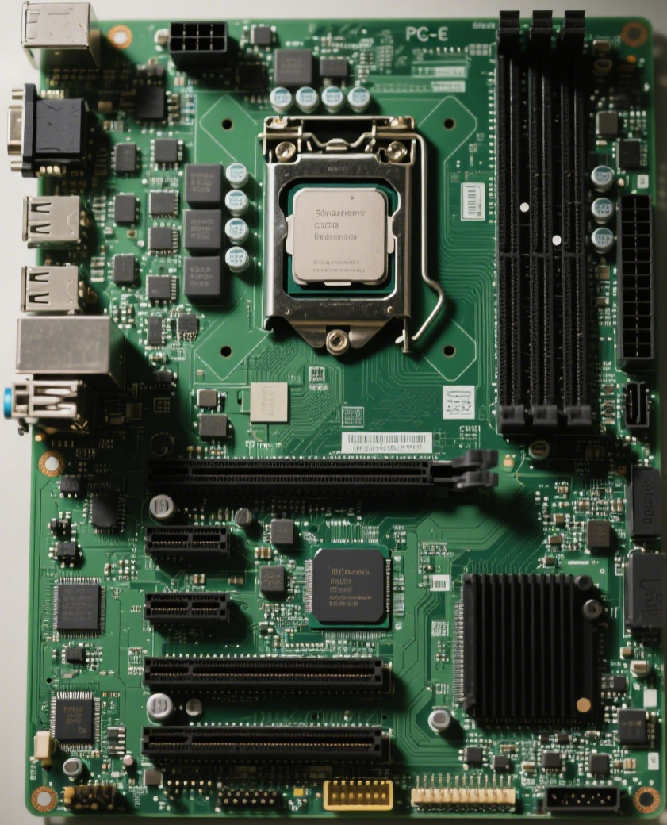
2
梦游BIOS开发--BIOS超神开局-技术栈
+
C环境
少量汇编
写合并
中断处理
多线程
功耗控制
微码修复
多款芯片适用，一款固件启动多款芯片
初始化代码标准，无忧开源
Notes:
在梦里，你基于完备的CPU内存条，使用少量汇编，即可完成芯片和重要硬件的初始化，很快就有了C环境，有了C环境基本上就可以随心所欲了。
比如说，为了榨干硬件性能，利用写合并加速图像刷新。使用中断替代状态轮训，搞个功耗控制，有什么问题了，加个微码修复一下就行。
由于这CPU十分完备，这些少量汇编完全可以通过芯片手册自行写出，也就意味着可以开源了。
这些实际上在特定情况下都是存在的。说是梦游，也并非虚幻。

Slide 10

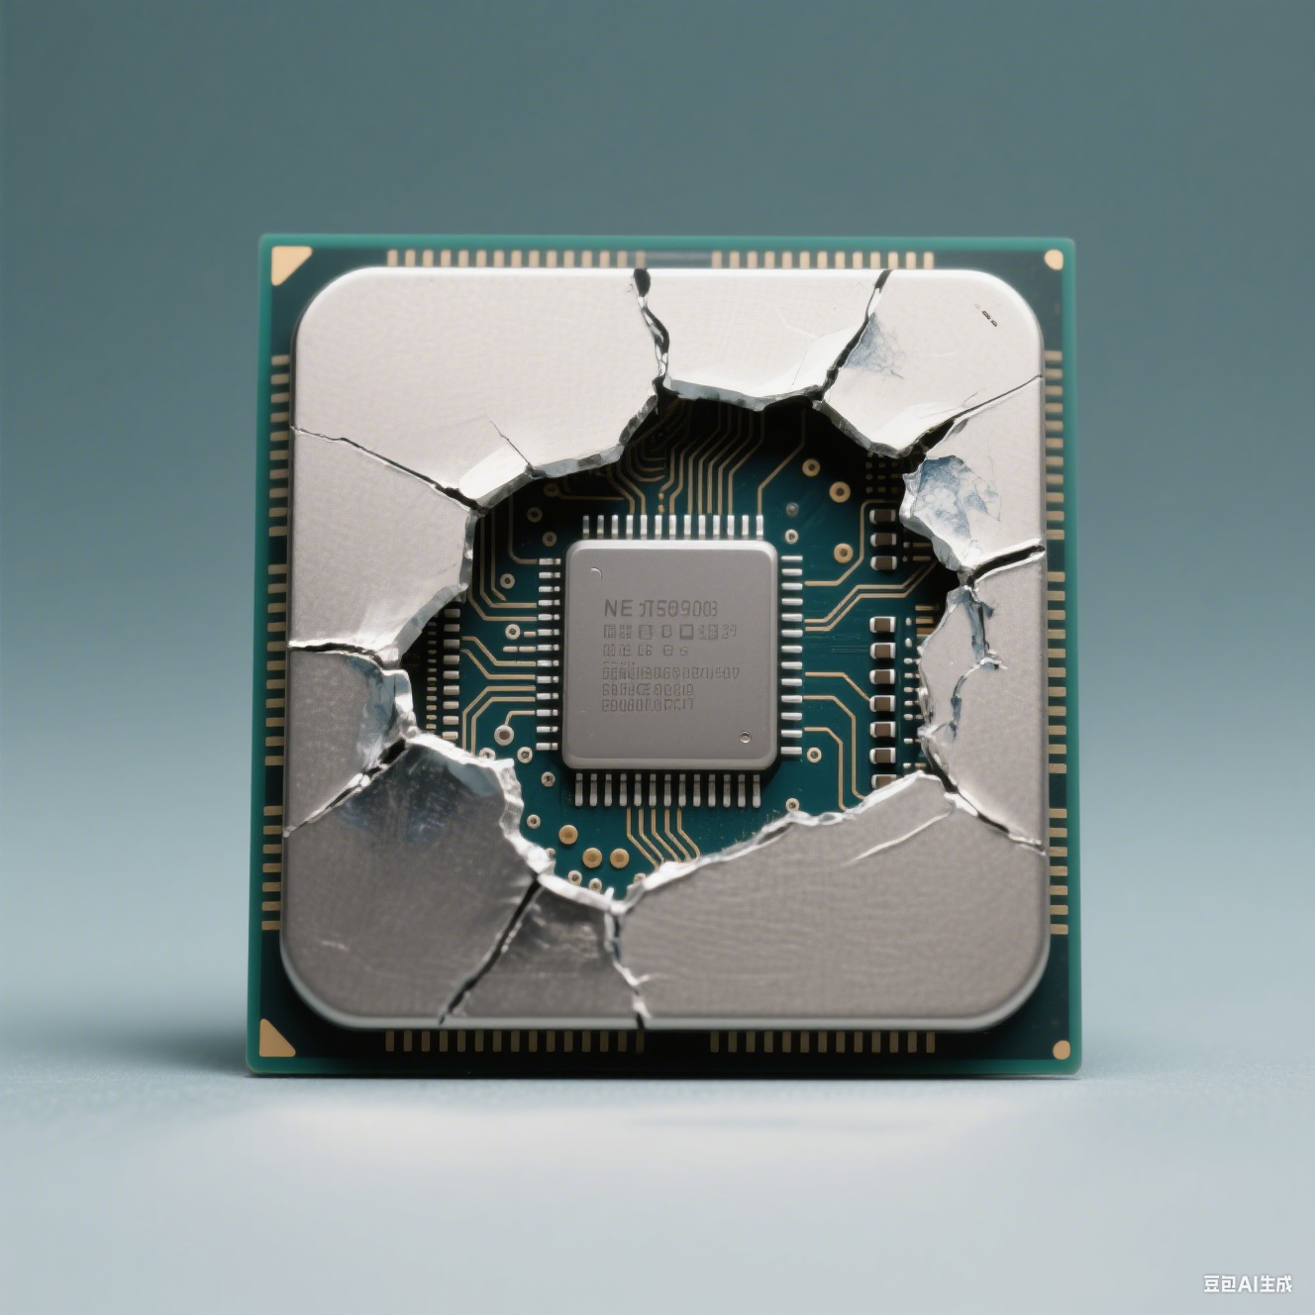
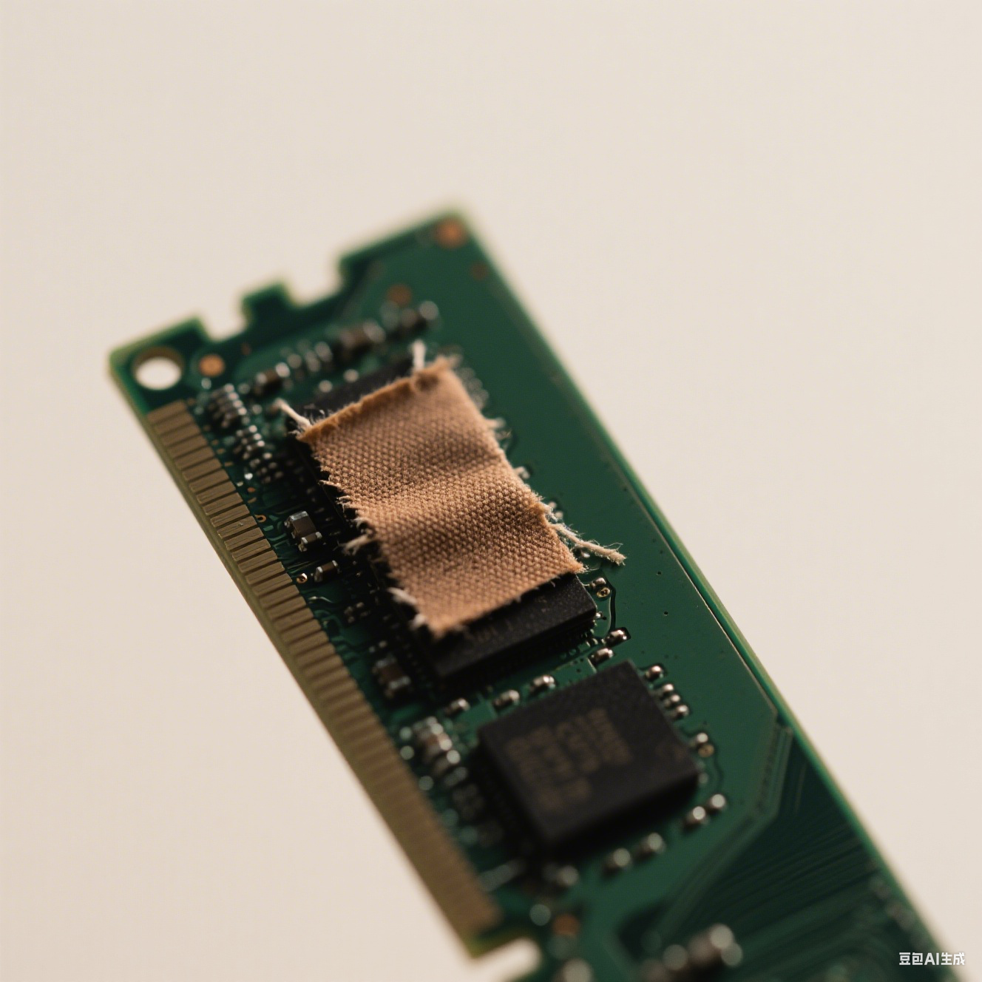


2
梦游BIOS开发--BIOS天崩开局-软件栈选择
+
Legacy BIOS
开发困难
+
UEFI
开源困难
+
UBoot
放弃桌面领域
+
CoreBoot
客户觉得更难
Notes:
突然，做梦时不小心蹬被子了，你的CPU和内存条变成了很不完备的CPU和内存条，漏洞的CPU和贴着胶带的内存条，这时候，如果选择使用Legacy BIOS, 想着用汇编绕过各种问题，恭喜你，你可以写很长时间的汇编了。这对开发上来说是相当困难的。
如果选择使用UEFI, 则由于相当多的软件绕过问题，难以开源，所幸商业客户可以接受。
使用UBoot，基本上就相当于放弃了桌面领域，恐怕今天的分享将会失去第一印象。
使用CoreBoot，由于生态没那么好，客户可能觉得很难。不过自己能维护也是问题不大。
实际上也差不多，Legacy BIOS已经逐渐退出历史舞台了，商用CoreBoot的大厂很少，比如字节和google。UEFI还是占有量更多的。

Slide 11
2
梦游BIOS开发--BIOS天崩开局-UEFI开发
+
C环境
少量汇编
写合并buffer
被下一请求覆盖
只有奇数号核
可以转发中断
片间总线断联
从核监测状态
功耗核与性能核
有一致性问题
微码引擎
不可用
Delay
Quirk
Loop
Done
Profit
写合并不可用
中断处理
塞私货
多线程
夭折
功耗控制
成累赘
安全漏洞
补不了
为防止芯片bug被利用，放弃开源
好在下一款修复部分问题，核心代码用宏包装起来
Notes:
和完备的CPU相比，到了C环境可能还因为一些猜测执行或者Cache方面的bug还得回到汇编里去。
此外呢，写合并的buffer可能也会因为被覆盖而不可用。
中断处理里面对核号判断，将所有的中断都转发奇数核上。
多线程的时候，要有几个从核去检测片间总线的状态。
功耗问题会因为主核的一致性问题带来的隐含问题而被抛弃。
微码也废了。安全性也保证不了。

Slide 12

2
梦游BIOS开发--BIOS天崩开局-后期维护
又不是不能用
硬件因素复杂，有点问题很正常
软件再加一层，什么问题都能绕
Notes:
慢慢的又把被子盖上，自己鼓励了一下自己：
硬件因素复杂，有点问题很正常
软件再加一层，什么问题都能绕
又不是不能用。

Slide 13
2
梦游BIOS开发--Take it easy.
1. 绝大多数商用固件闭源的原因
2. 无法做到一个固件支持一个架构的原因
3. 固件下的bug fix在不同板卡间不同步的原因
4. 固件万年单线程的原因
5. 开源固件的侧重点不是代码开源而是接口开源
6. 多种开源固件会不会尊崇“分久必合”的趋势
7. 不同固件的功能借用是目前的趋势
8. 固件会在未来消失，壮大还是与内核合体
绝大多数商用固件会为了防止芯片设计被参透而闭源
一个flash很难在绕bug的情况下兼容各种芯片，且难以维护
固件下的bug fix可能并不被OEM支持
固件下芯片互联和一致性问题导致多线程不便使用
最终开源的只能是接口方案
Notes:
然后大梦初醒，我得到了关于前面几个问题的答案，
xxxx
基本上已经做了解答，至于后面的问题，我还没有能力预测，仅仅许下几个心愿，不知未来是否能够让我的工作更加轻松一些。

Slide 14
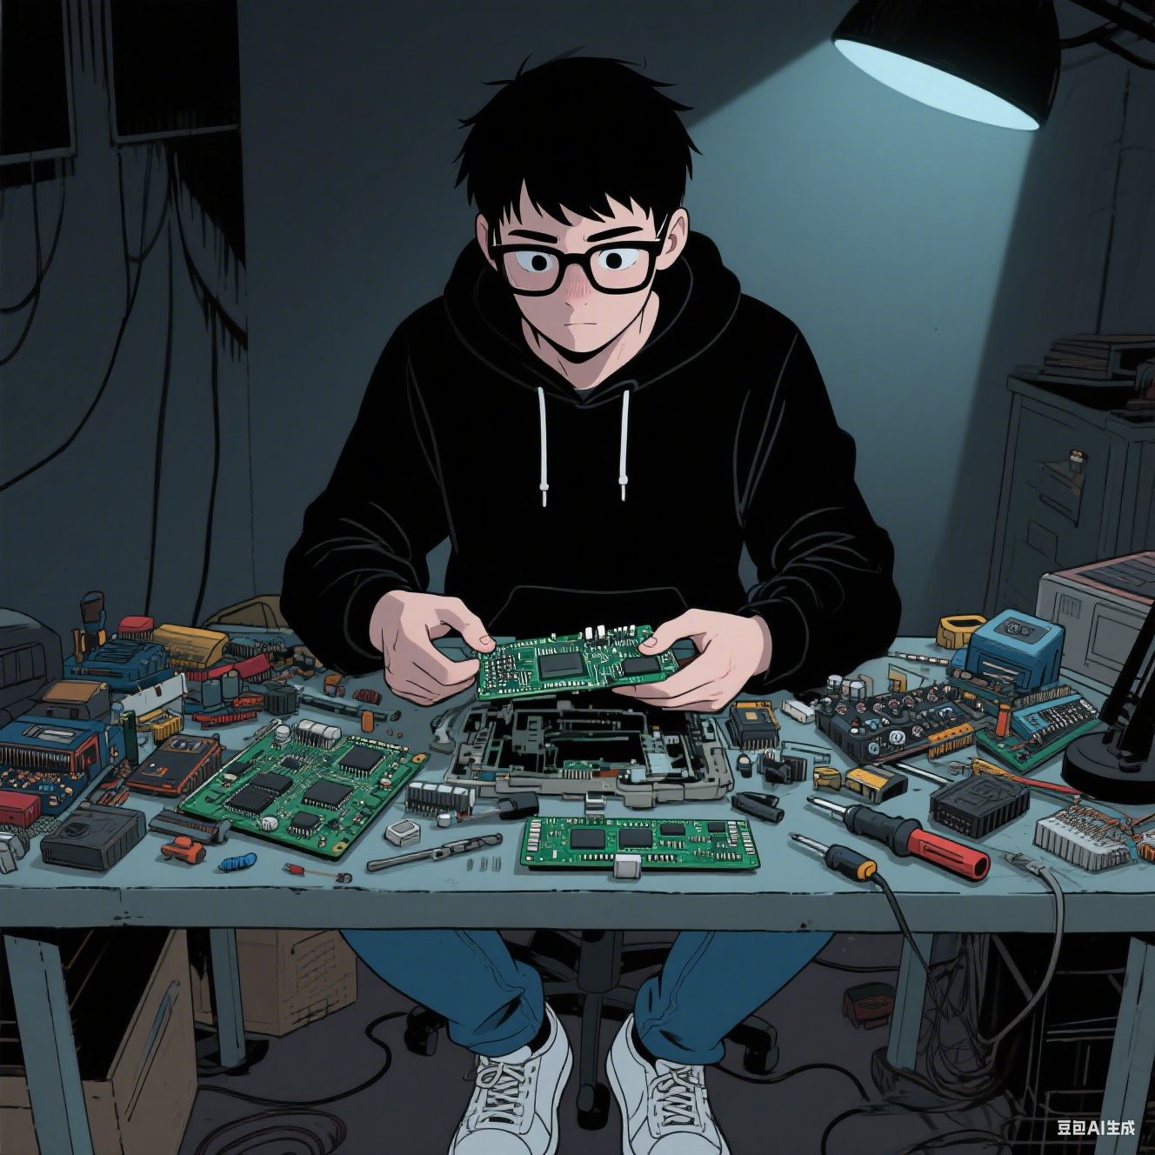


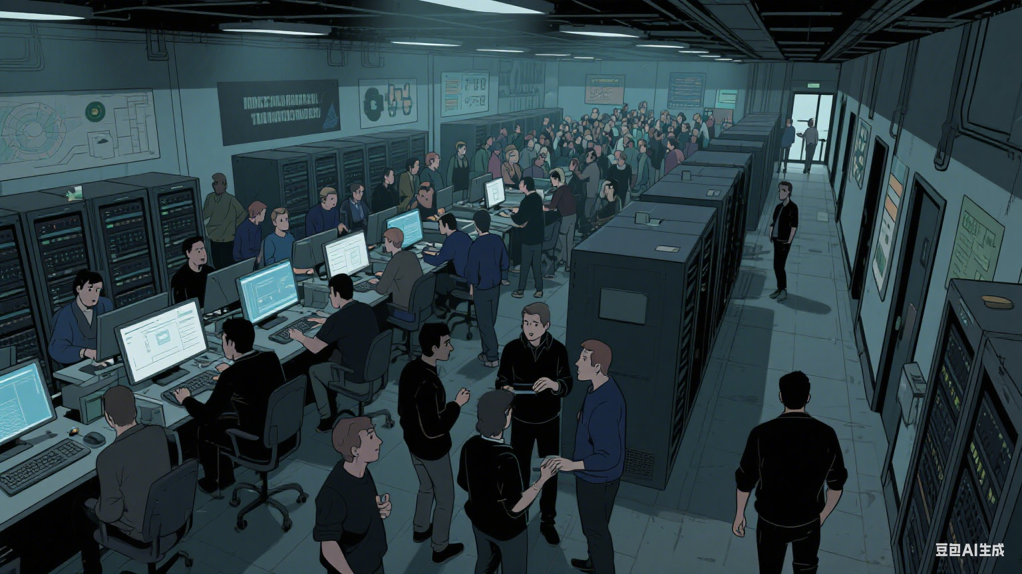
3
BIOS的困境--看似有的选实际没得选
泛 穷 快
专 富 稳
Notes:
首先就是面向对象的困难，指的是BIOS面向的人群非常与辨识度。
做产品时，通常是看起来有的选，实际上没得选。
你说你是业余搞uboot的，那你是一个爱好广泛的发烧友吧？
你说你是专业搞uboot的, 那你是做专用领域芯片方向的吧？
你说你是业余搞UEFI的，你是要搞科研吗？
你说你是专业搞UEFI的，你是做电脑的吧？
所以总结下来就是爱好广泛，团队又小又穷的，常常会选择使用Uboot, 反之则会选择UEFI.
我写这页的时候就在想，AOSC是一个操作系统发行版，除去难以下手的闭源软件，我们可以揣测一下，AOSC今天从新选择的话，Linux是不是当前唯一最优选。

Slide 15
3
BIOS的困境--人少
$ curl \
https://www.kernel.org/doc/html/latest/process/maintainers.html | \
awk -F 'mailto:|>' '/<p>\s*[^<].*mailto:.*&#37;&#52;&#48;.*/ {print $4}' | \
uniq | wc -l # 内核维护者人数
3031
$
$ curl \
https://raw.githubusercontent.com/tianocore/edk2/refs/heads/master/Maintainers.txt | \
awk -F "<|>" '/<\S*@\S*>/ {print $2}' | uniq | wc -l # EDK2维护者人数
195
$
$ curl \
https://raw.githubusercontent.com/u-boot/u-boot/refs/heads/master/MAINTAINERS | awk -F '<|>' '/\S*@\S*/ {print $2}' | uniq | wc -l # UBoot维护者人数
246
Notes:
众所周知，每一台运行Linux操作系统的物理机上都运行着一个BIOS.
而EDK2和Uboot，工控领域和通用领域的BIOS王牌们，维护者人数加起来也就Linux的十分之一左右。
人少就是一个直观的点了，人少代表着它的迭代更新速度将会更慢。
而BIOS尤其特殊，非BIOS开发工作行业的人，几乎没办法参与BIOS的建设，而搞BIOS的，有时候还会偷偷摸摸去看看内核代码。这点我没法佐证，所以仅供参考。
对应前面噩梦中的开发经历，深入参与BIOS开发的同行们，究竟有多少时间能参与到公共代码的建设当中去呢。
<!--
人少几乎是各种大型项目有缺陷的原因之一。但BIOS的人少有些难说。
一是在学校阶段几乎不会有关于BIOS的项目实践。我面试过一些新鲜的应届生，包括我自己，他们通常了解一些Linux驱动或者芯片设计，但并不了解BIOS开发，最后由于一些不可名状的原因，入行做了BIOS，成了硬件和操作系统之间的输入和输出组件。
最后的现象就是，BIOS开发者们，有一半在做核心开发，另外一半才在做接口升级。
-->

Slide 16
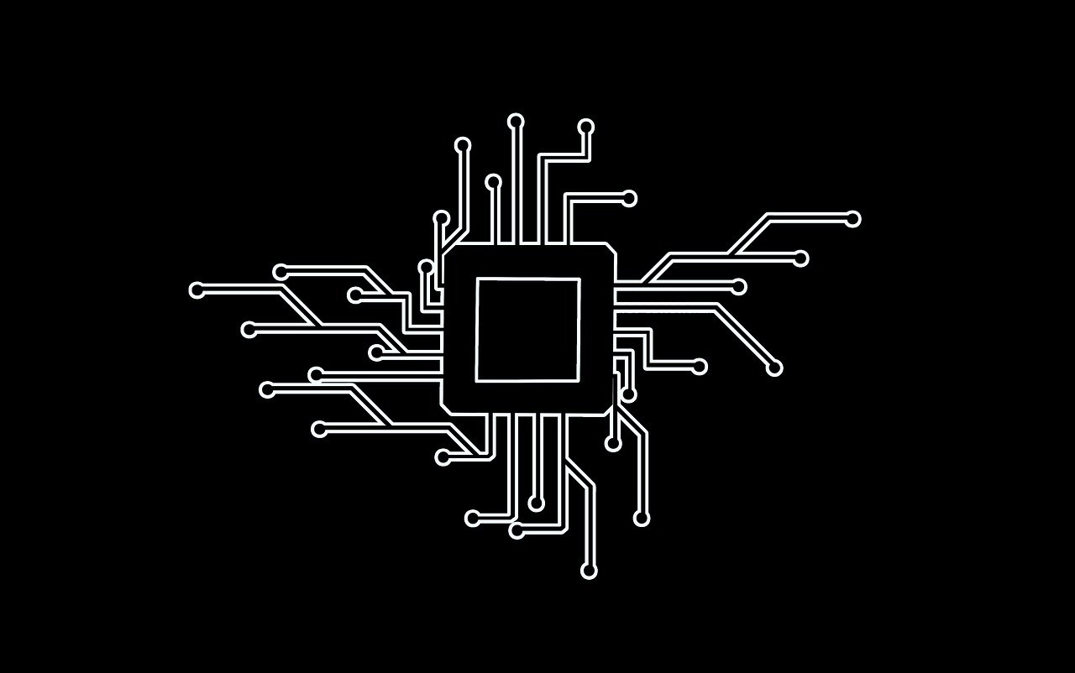
3
BIOS的困境--信任危机
固件
黑客
友商
舆论
Notes:
之前大家已经梦到过，一个有缺陷的芯片经常伴随很多问题，但站在企业的角度，让软件解决问题，可以让企业生存的更省成本。
所以固件的核心代码也就不开源，其中，主要防止黑客、舆论还有友商。
防止黑客攻击，将芯片商品变成芯片危险品。
防止舆论攻击，将芯片设计变成了芯片涉案。
防止友商攻击，将芯片功能点变成芯片的拆解点。
假如市场上所有人都像在座的技术纯粹型开发者，我相信核心代码开源仍然是利大于弊。
可惜黑暗森林仍然存在，针对此项困境，就当是许个愿吧。

Slide 17

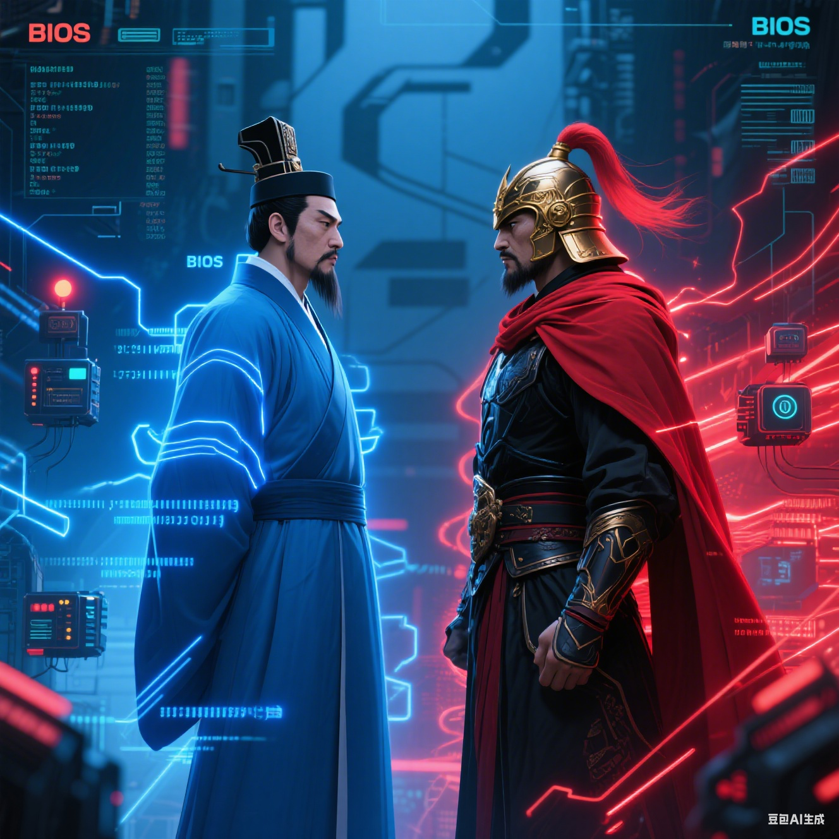
4
对BIOS海许愿--怎么选都行
出现一个BIOS大王
一统BIOS世界
出现两个BIOS大王
开发者随心所欲倒戈阵地
Notes:
现在开始许愿
我作为UEFI开发者的同时，也是Linux的爱好者，针对固件挑对象的现象，我希望能出现一个BIOS大王，像秦始皇，统一BIOS局面，既能像UEFI一样适用于桌面服务器领域安全可靠，又能像U-Boot一样可以方便裁剪，适用于爱好者。
或者是两个BIOS大王，像chrome和firefox两个强力的竞争对手，互相竞争，互相进步。
仔细想想，两种情况都很有机会成真。
第一种或许会有机会实现， 比如制程和能源问题消失，某一领域的BIOS可能就彻底融入另一领域。开玩笑的，应该是某一架构super更新一次就可以心想事成了。
第二种情况，考虑当下的多种BIOS均有Payload机制，当某一方可以完美地把对方作为payload的时候，也就成了。

Slide 18
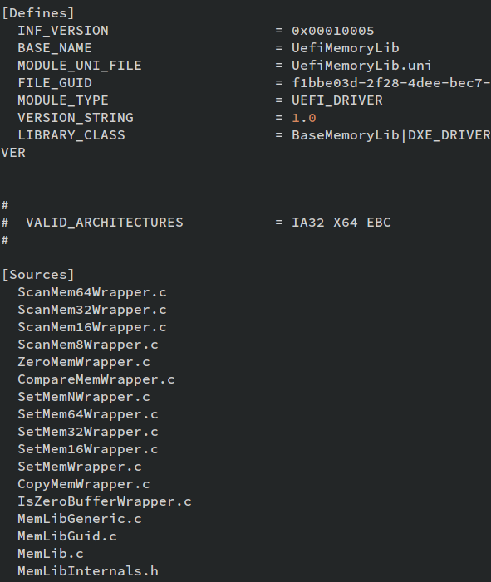
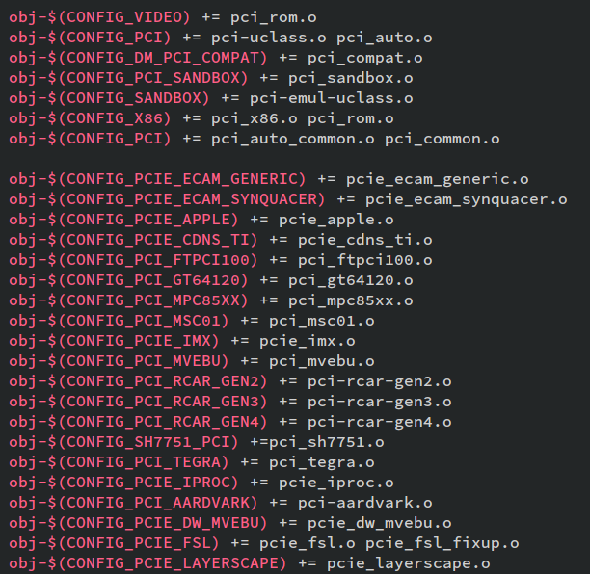
4
对BIOS海许愿--统一编程结构--吸收人力
BIOS
Linbios
Notes:
在BIOS开发者数量较少的情况下，BIOS的编程风格还风格迥异，消耗BIOS同行的精力。
左边是UEFI的inf文件，起到的是右边Uboot的Makefile的作用。
右边是Uboot的Makefile, 起到的是左边UEFI的inf文件的作用。
如果可以统一一下基本的组织框架，两边的开发者便可以快速切换，共同开发。
最好是能和内核的结构相似，这样内核开发者也能轻松入手BIOS, BIOS就可以变成LINBios了。

Slide 19
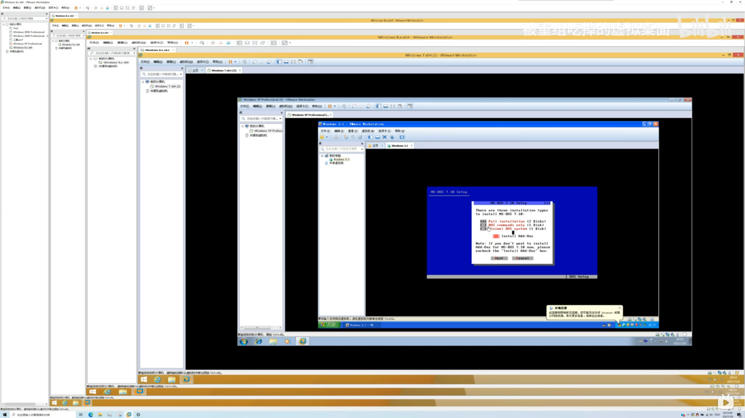
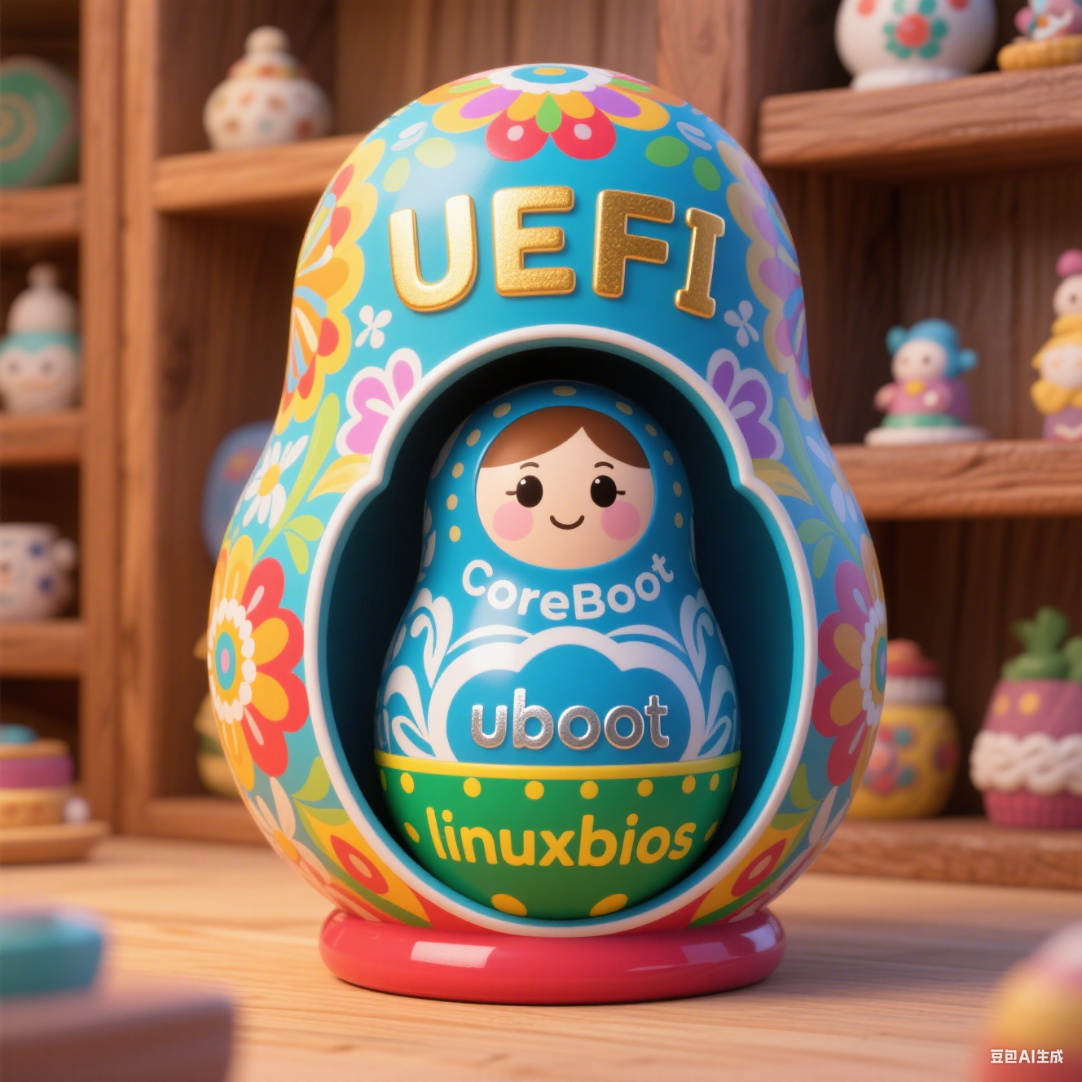
4
对BIOS海许愿--统一payload接口--降低人力需求
Notes:
先前已经有博主玩起了虚拟机套虚拟机
假设Payload机制更加完善，BIOS套BIOS应该也很好玩，也能让BIOS的生态得到扩展。

Slide 20
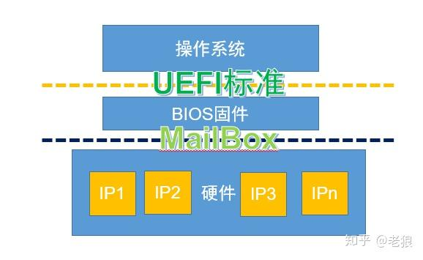
4
对BIOS海许愿--Input规范化
Basic Input Output System (基本输入输出系统)
Notes:
业界大佬老狼的畅想是，将硬件的输入标准化。BIOS就完成了一半。
原理是让所有的IP自带固件，BIOS只需要通过Mailbox告诉各个IP做怎样的操作即可。既可以解决核心代码开源问题，也可以让BIOS软件层的迭代更新压力小一些，在我看来是当下最美好的方案了。

Slide 21
#
部分参考内容
[I slip and say BIOS ... ]
(https://www.reddit.com/r/sysadmin/comments/13alzxi/i_slip_and_say_bios/)
[UEFI 引导与 BIOS 引导在原理上有什么区别？ - 老狼的回答 - 知乎]
(https://www.zhihu.com/question/21672895/answer/774538058)
[BIOS和固件是什么样的关系? - 老狼的回答 - 知乎]
(https://www.zhihu.com/question/660343933/answer/1889809806711300775)
[OSFC 2019 - Minimum Platform: Open Source UEFI Firmware for Intel Based Platforms]
(https://www.youtube.com/watch?v=x3NFbUC3hkA)
[下一代BIOS标准探讨之二：奔跑的兔子—coreboot]
(https://zhuanlan.zhihu.com/p/355985263)
[下一代BIOS标准探讨之四：UEFI界中的乐高—MinPlatform]
(https://zhuanlan.zhihu.com/p/366092098)
[UEFI背后的历史]
(https://zhuanlan.zhihu.com/p/25281151)
[how is microcode loaded to processor]
(https://superuser.com/questions/935217/how-is-microcode-loaded-to-processor)
[Zen and the Art of Microcode Hacking]
(https://bughunters.google.com/blog/5424842357473280/zen-and-the-art-of-microcode-hacking)
[Boot architecture]
(https://docs.qualcomm.com/bundle/publicresource/topics/80-70020-4/boot-architecture.html#architecture1)
[BIOS工程师为什么忽然这么短缺？下一代BIOS展望]
(https://zhuanlan.zhihu.com/p/339857174)

Slide 22
谢谢大家
@AydenMeng / 孟游

